Slide 1
ヤフーパッケージ
2023.02

Slide 2
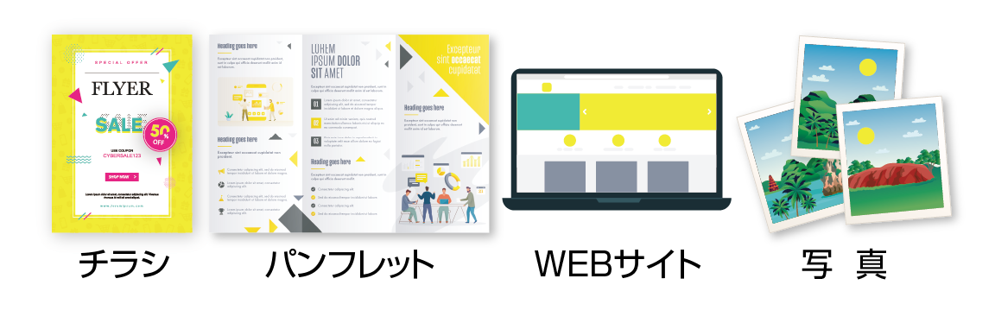
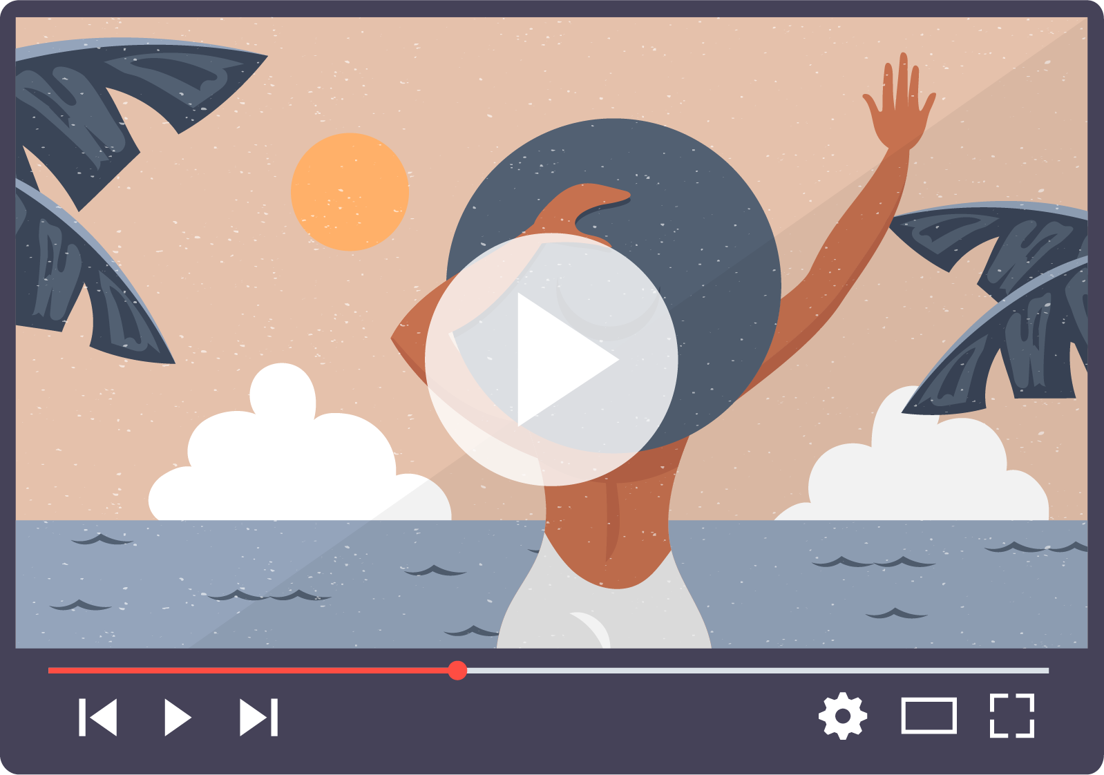
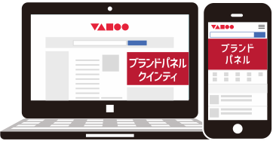
2次利用可能な動画制作から広告出稿までのオールインワン企画！
ヤフーパッケージ
50万プラン
既存の静止画データから15秒の動画を制作し、
Yahoo! JAPAN トップページで動画広告を実施。
1
既存の静止画データをもとに動画を作成
このプランに含まれるサービス
15秒
1タイプ
制作する
完全パッケージ動画
2次利用権利
15秒動画制作
1タイプ
ヤフー用
バナー制作
お任せ
ナレーションBGM・効果音
完成動画
データ納品
（ ）
動画も可
ヤフー
広告料
TVCM
広告料
(納品ﾒﾃﾞｨｱ含)
WEB
広告料
サイネージ
広告料
2
ヤフーTOPページ ブランドパネル（予約型）のデバイスと期間とエリアを選択し掲載
PC
or
スマホ
or
PC＋スマホ
デバイスを指定
掲載期間を指定
平日開始の5日〜1ヶ月間で自由設定
※掲載回数は設定期間で按分されるイメージです。
掲載エリアを指定
都道府県指定
の場合
掲載保証回数
233,000回
掲載保証回数
145,000回
掲載保証回数
152,000回
※複数指定可
掲載回数は
買増し可能!
or
or
or
or
市区郡指定
の場合
掲載保証回数
213,000回
掲載保証回数
133,000回
掲載保証回数
139,000回
※複数指定可
3
広告掲載レポートを提出
実施料金
都道府県単位の
エリア指定時は
性別・年齢・属性
の指定も可能です。
■WEB広告の遷移先ページについて
500,000円
次ページ以降の
一覧表を
ご確認ください。
※WEB広告用の【遷移先WEBページのURL】をご準備下さい。（パラメータ付も可）
（税別）
※遷移先代用のWEBチラシビューアー（無償）もございます。詳細はお問合せください。

Slide 3
ヤフーパッケージ
実施料金別 掲載保証回数 / セグメント可能項目
ご予算にあわせて掲載回数の買い増しが可能です。ご相談ください!
実施料金（税別） | オリジナル動画制作 | エリア ＋ セグメント指定項目 | デバイス別 掲載保証回数
 |  |  | PCの場合 | スマホの場合 | PC＋スマホの場合
500,000円 （最低実施料金） | ●15秒動画×1タイプ お任せナレーション お任せBGM お任せ効果音 ●完成動画二次利用権利 | 都道府県 単位でエリア指定（複数指定可） | 233,000 | 145,000 | 152,000
 |  | 市区郡 単位でエリア指定 （複数指定可） | 213,000 | 133,000 | 139,000
 |  | 性別 or 年代指定 | 194,000 | 121,000 | 127,000
 |  | 性別 ＋ 年代指定 | 161,000 | 101,000 | 105,000
 |  | 性別 ＋ 年代 + 属性指定 | 151,000 | 94,000 | 99,000
予算別事例① トータル予算 100万円の場合 | ●15秒動画×1タイプ お任せナレーション お任せBGM お任せ効果音 ●完成動画二次利用権利 | 都道府県 単位でエリア指定（複数指定可） | 769,000 | 480,000 | 562,000
 |  | 市区郡 単位でエリア指定 （複数指定可） | 674,000 | 421,000 | 493,000
 |  | 性別 or 年代指定 | 641,000 | 400,000 | 468,000
 |  | 性別 ＋ 年代指定 | 534,000 | 333,000 | 390,000
 |  | 性別 ＋ 年代 + 属性指定 | 500,000 | 312,000 | 365,000
予算別事例② トータル予算 200万円の場合 | ●15秒動画×1タイプ お任せナレーション お任せBGM お任せ効果音 ●完成動画二次利用権利 | 都道府県 単位でエリア指定（複数指定可） | 2,159,000 | 1,350,000 | 1,630,000
 |  | 市区郡 単位でエリア指定 （複数指定可） | 1,799,000 | 1,125,000 | 1,359,000
 |  | 性別 or 年代指定 | 1,799,000 | 1,125,000 | 1,359,000
 |  | 性別 ＋ 年代指定 | 1,499,000 | 937,000 | 1,131,000
 |  | 性別 ＋ 年代 + 属性指定 | 1,403,000 | 877,000 | 1,059,000
！
都道府県限定
！
都道府県限定
！
都道府県限定
！
都道府県限定
！
都道府県限定
！
都道府県限定
！
都道府県限定
！
都道府県限定
！
都道府県限定

